Slide 1
WEB项目应用
PHP语法概述
2026-3-20

Slide 2
本次课内容
条件语句+循环语句
PHP规范
运算符
语法概述+数据类型+变量+输出
数组

Slide 3
语法概述+数据类型+变量+输出
语法概述：语法标记、指令分隔符、注释
数据类型：标量类型
变量：命名、调用示范
超全局变量：分类、用法示范
输出：对比、示范

Slide 4
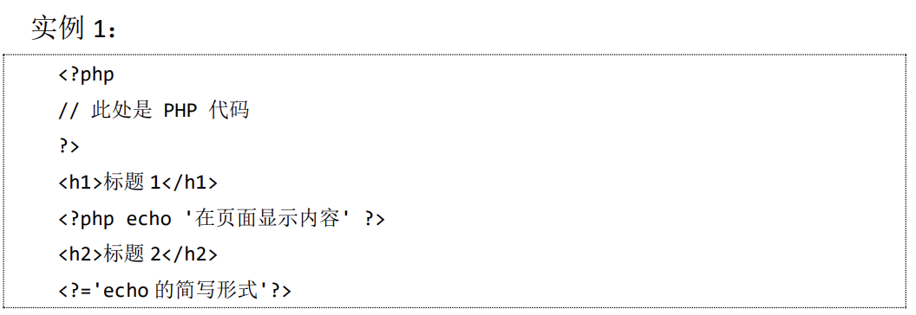
语法标记
当 PHP 处理文件时，通过识别起始和结束标签 来定义 PHP 代码执行的边界。
PHP 解析器会忽略这些标签之外的内容，从而使 PHP 能够无缝嵌入到各种文档类型中。
短输出标签 <?=，这是 <?php echo 的简写形式。

Slide 5
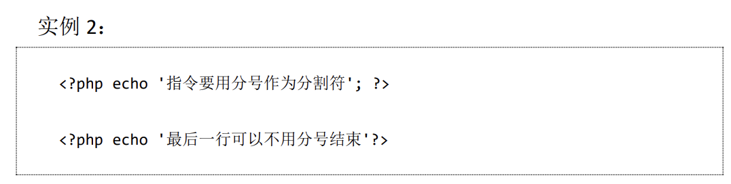
指令分割符
在每个语句后用分号结束指令
一段 PHP 代码中的结束标签隐含 表示了一个分号

Slide 6
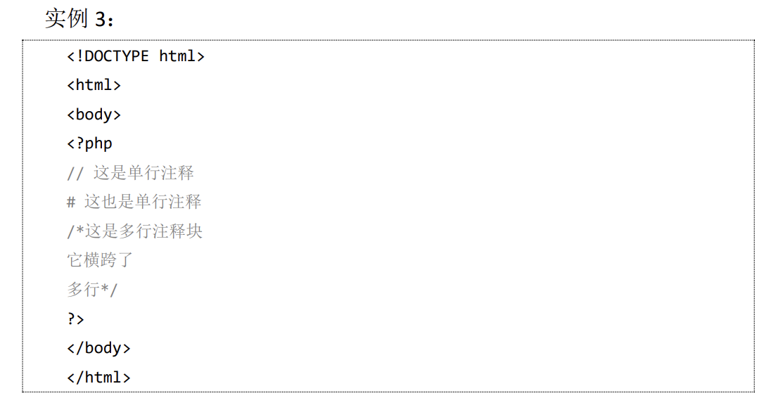
注释
普通语句前后添加单行注释
类、函数的前面添加多行注释

Slide 7
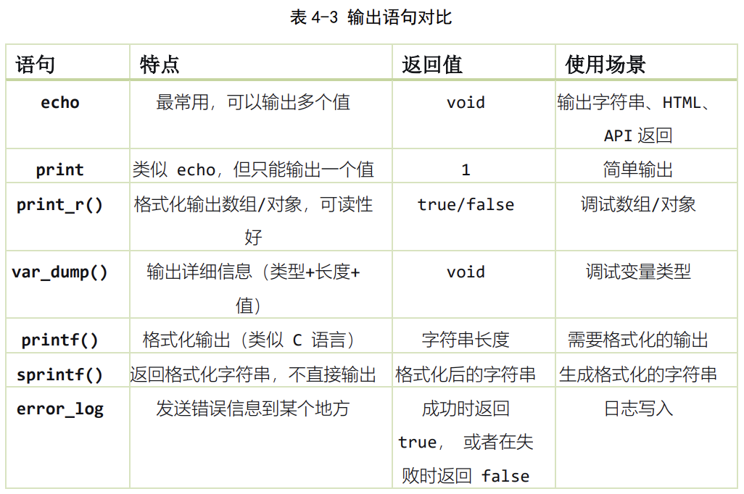
输出

Slide 8
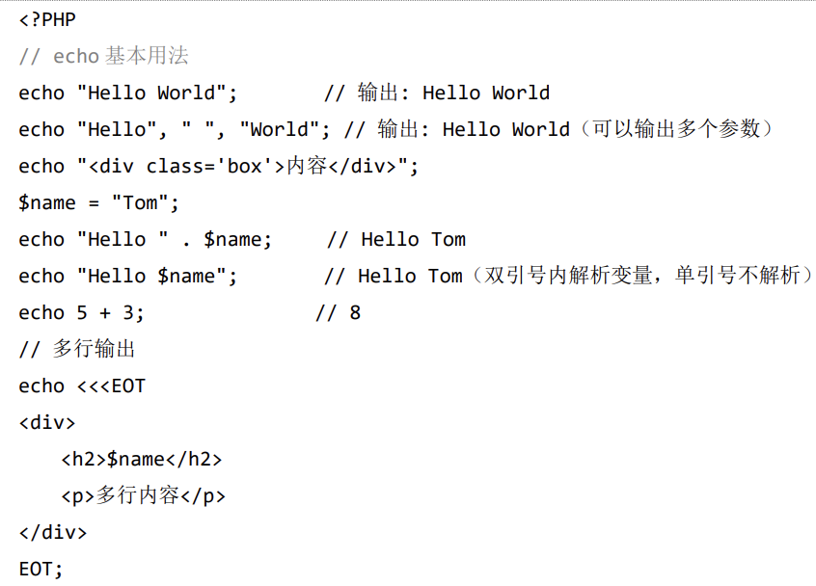
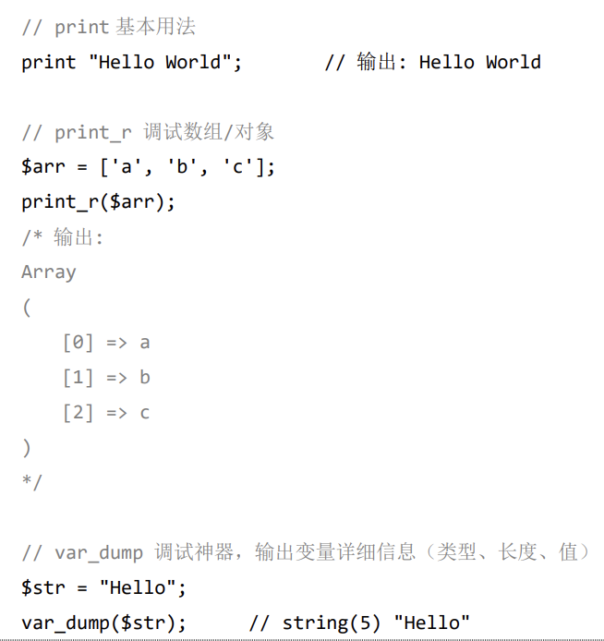
输出
日常开发 90% 的场景用 echo ，调试时用 print_r() 或 var_dump()，API 开发 用 echo json_encode()

Slide 9
数据类型
<?php
var_dump($var); // 查看类型和值
gettype($var); // 返回类型字符串
is_string($var); // 判断是否为字符串
is_int($var); // 判断是否为整型
分类 | 类型 | 说明 | 示例
标量类型 | string | 字符串 | "Hello", 'World'
 | int | 整型 | 100, -50
 | float | 浮点型 | 3.14, -0.5
 | bool | 布尔型 | true, false
复合类型 | array | 数组 | [1,2,3]
 | object | 对象 | new Person()
特殊类型 | NULL | 空值 | null
 | resource | 资源 | 文件句柄等

Slide 10
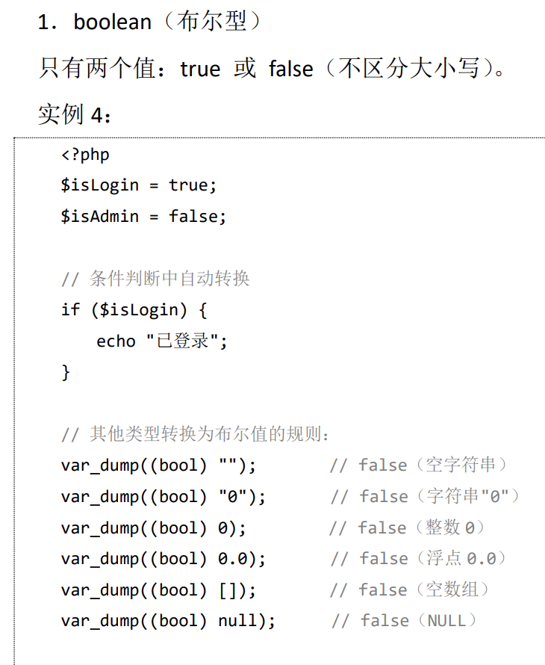
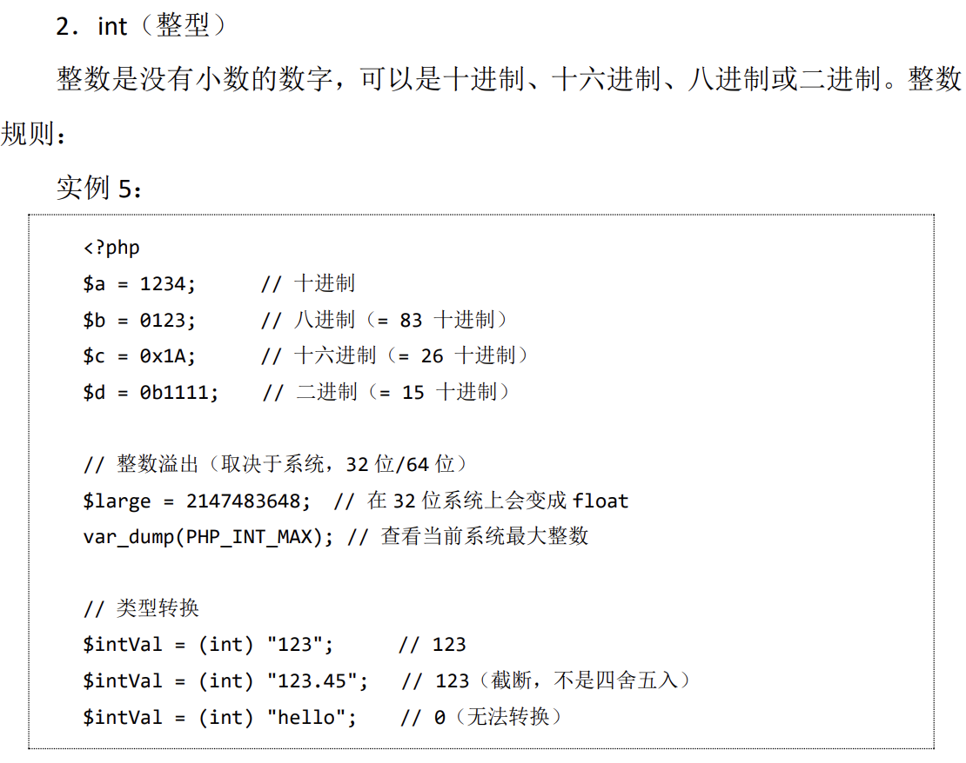
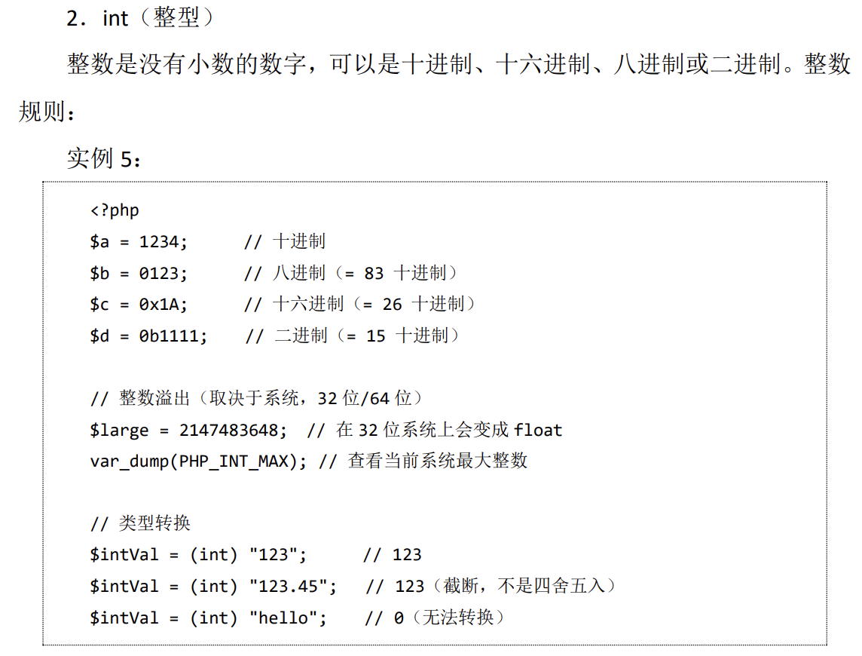
标量类型

Slide 11
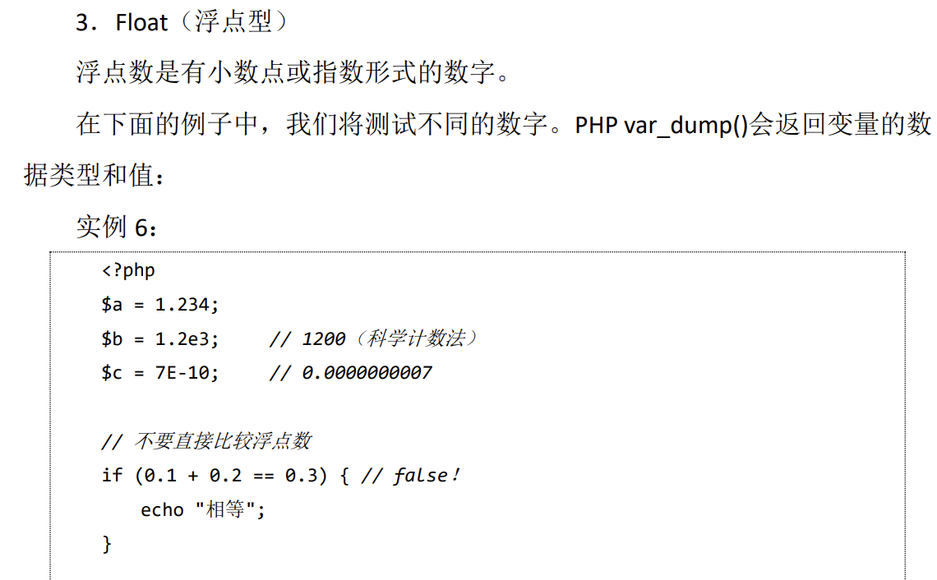
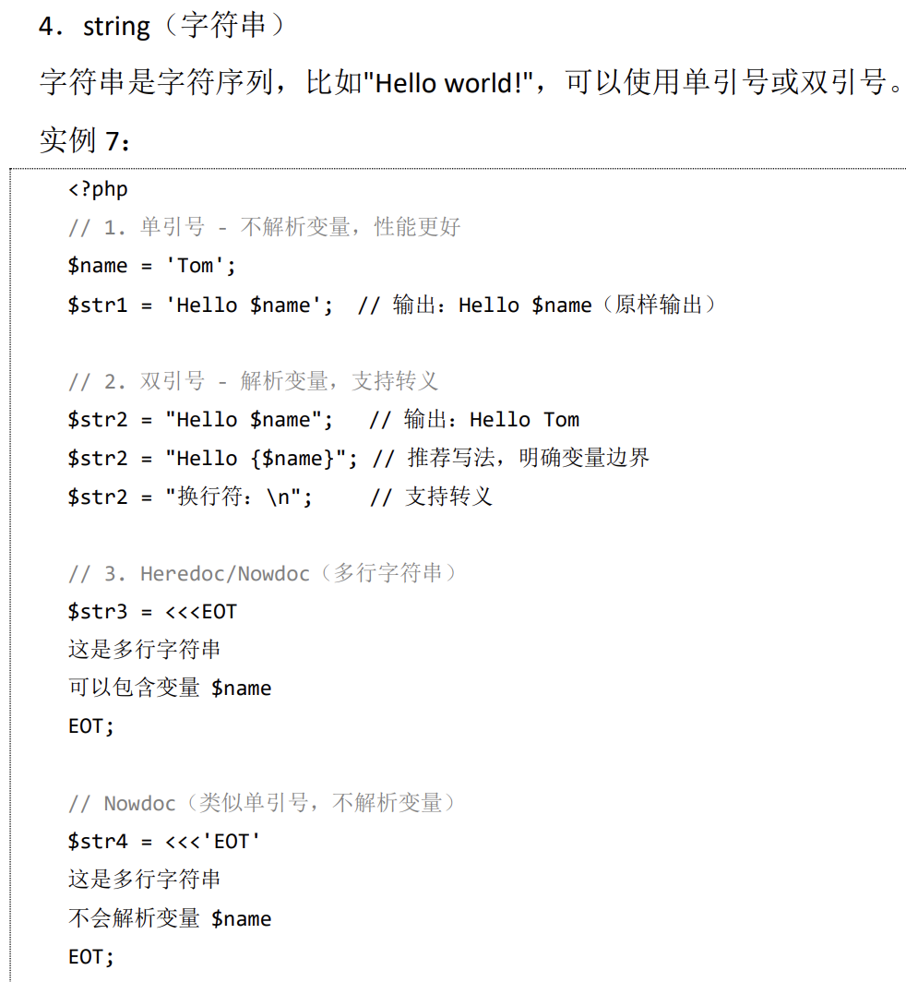
标量类型

Slide 12
思考：
若字符串内无转义字符，无变量，那么使用单引号还是双引号，能让代码的执行速度更快？

Slide 13
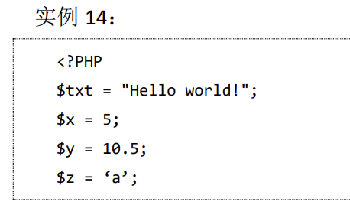
变量
特别说明
PHP是一门弱类型语言，变量定义时无需声明变量类型，在使用过程中也可以随意改变变量的类型。
PHP 针对变量的命名还有一些特殊的规则：
✓ 变量以$符号开头，其后是变量的名称
✓ 变量名称必须以字母或下划线开头
✓ 变量名称不能以数字开头
✓ 变量名称只能包含字母数字字符和下划线（A-z、0-9 以及_）
✓ 变量名称对大小写敏感（$y 与$Y 是两个不同的变量）

Slide 14
内存空间概述
内存空间
栈区
速度快，空间小
存放程序运行时的信息
$a
$b
function deal(){
$x
$y
}
数据段
Hello World
3.14
2
14
代码段
Zend引擎解析PHP代码为二进制代码
0101110100101……
释放空间
释放空间
堆区：存储大型数据
如数组

Slide 15
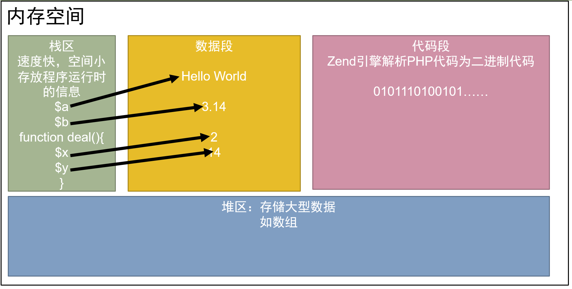
引申：变量的作用域

Slide 16
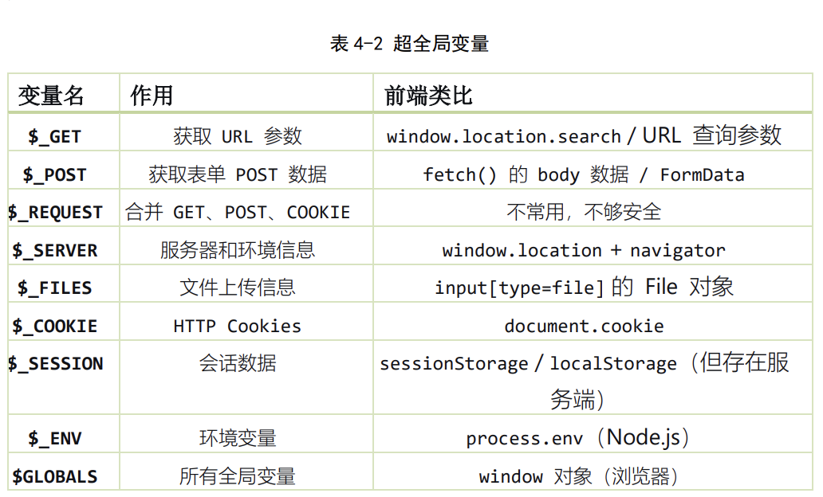
超全局变量

Slide 17
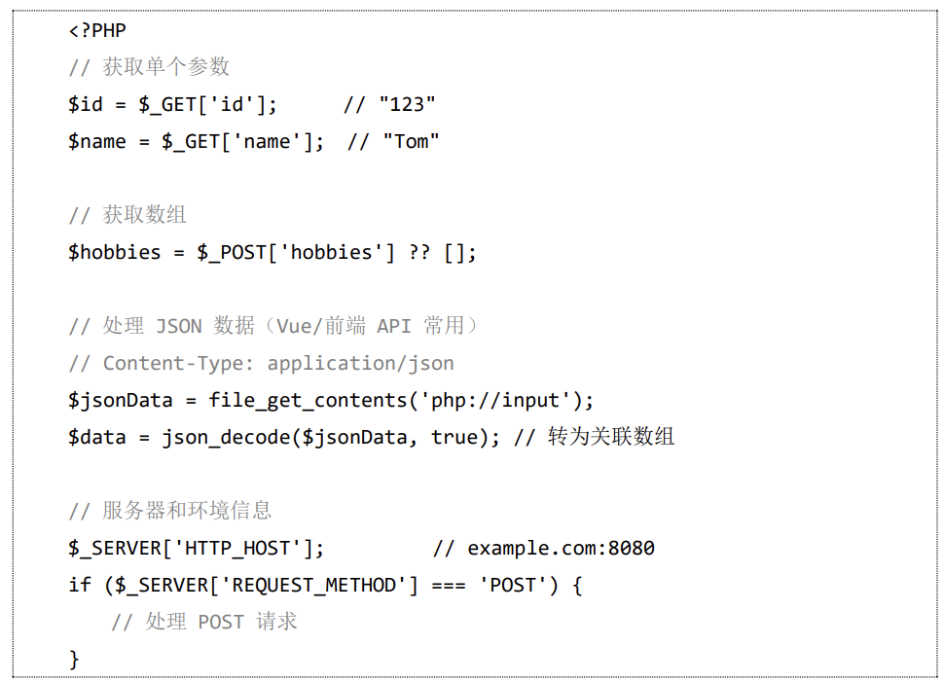
超全局变量

Slide 18
数组
三种类型
操作
函数
与JSON互换

Slide 19
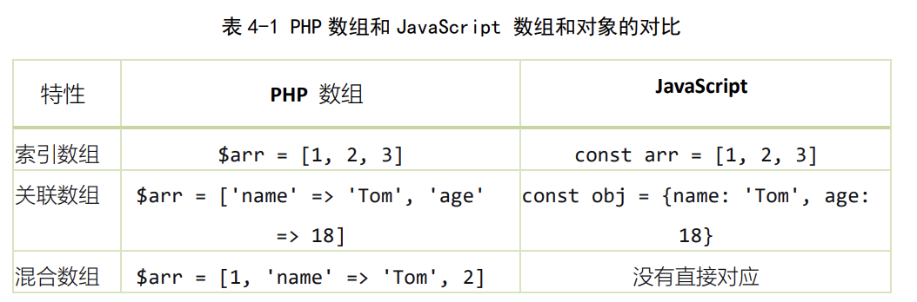
数组

Slide 20
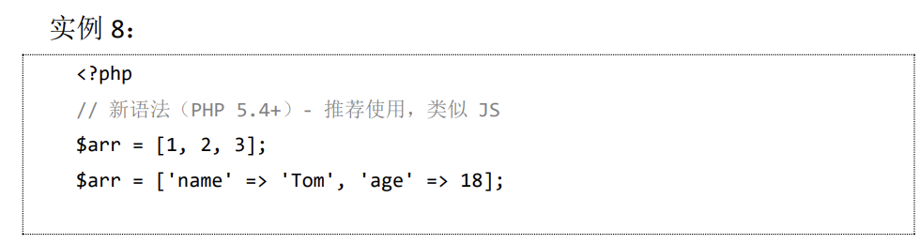
数组的赋值

Slide 21
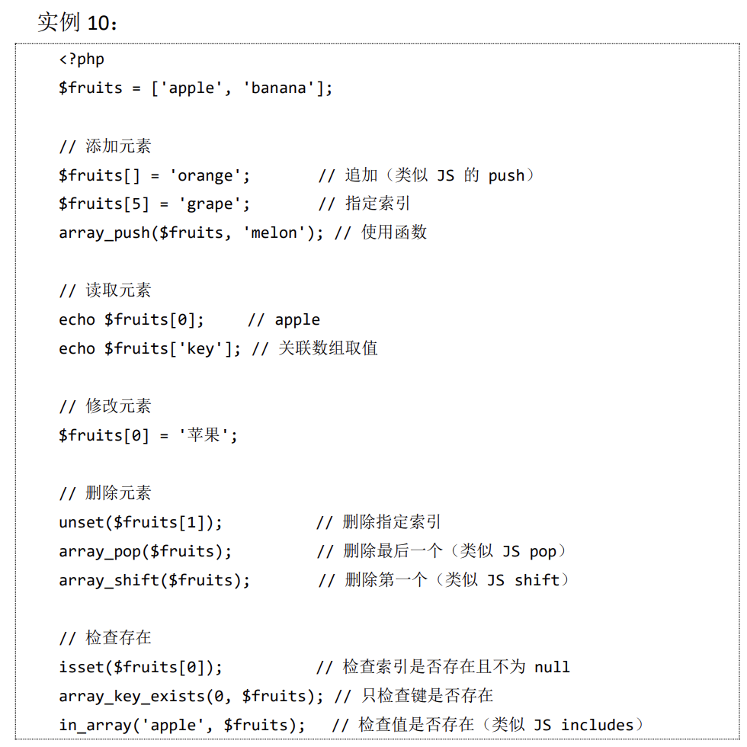
数组的增删改查

Slide 22

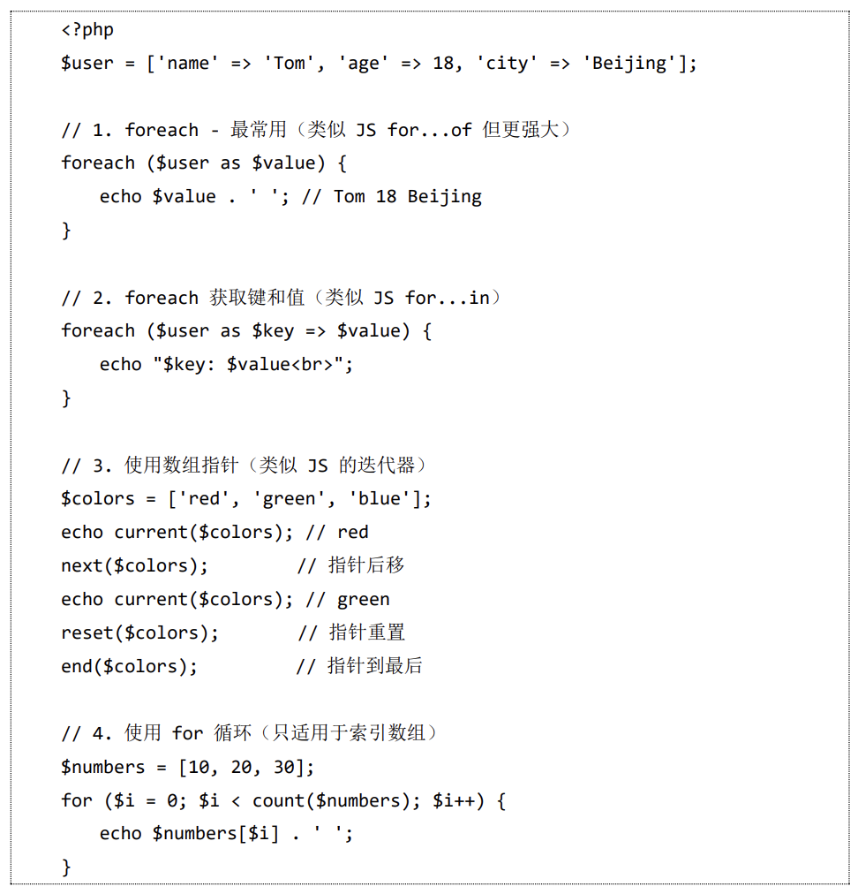
数组的遍历

Slide 23
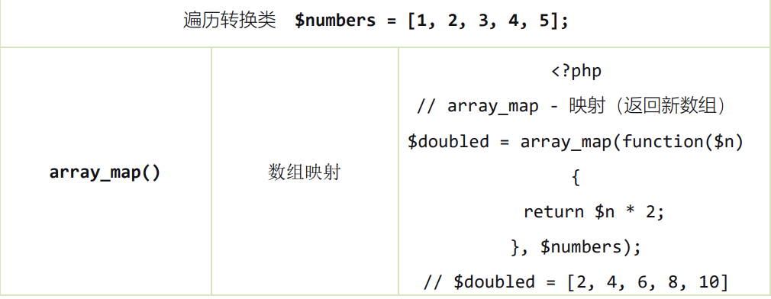
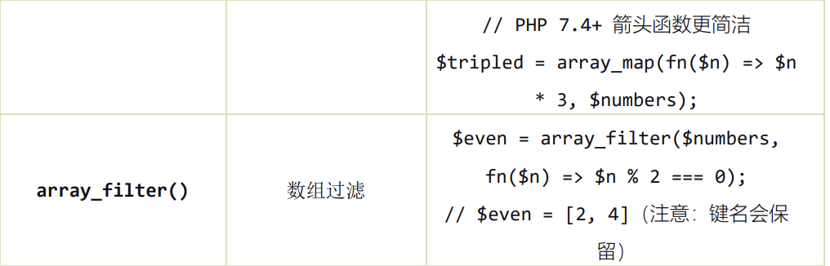
遍历类函数

Slide 24
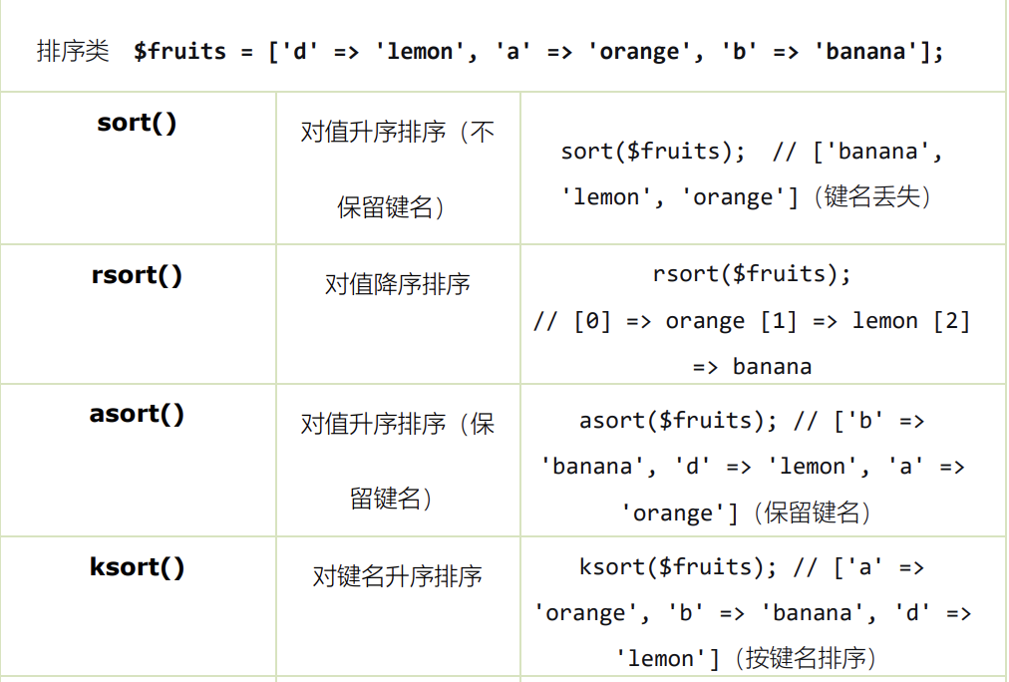
排序类函数

Slide 25
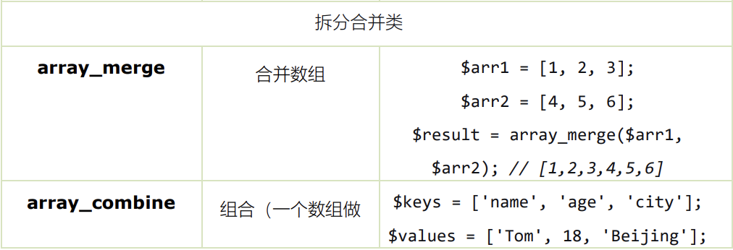
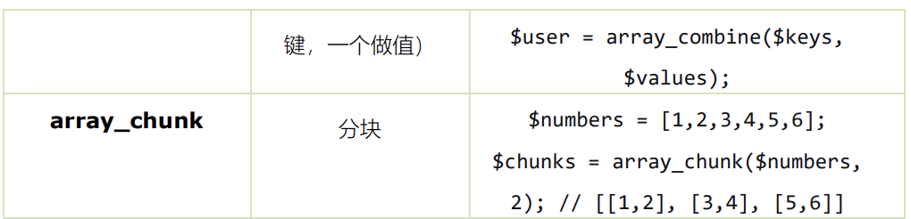
拆分合并类

Slide 26
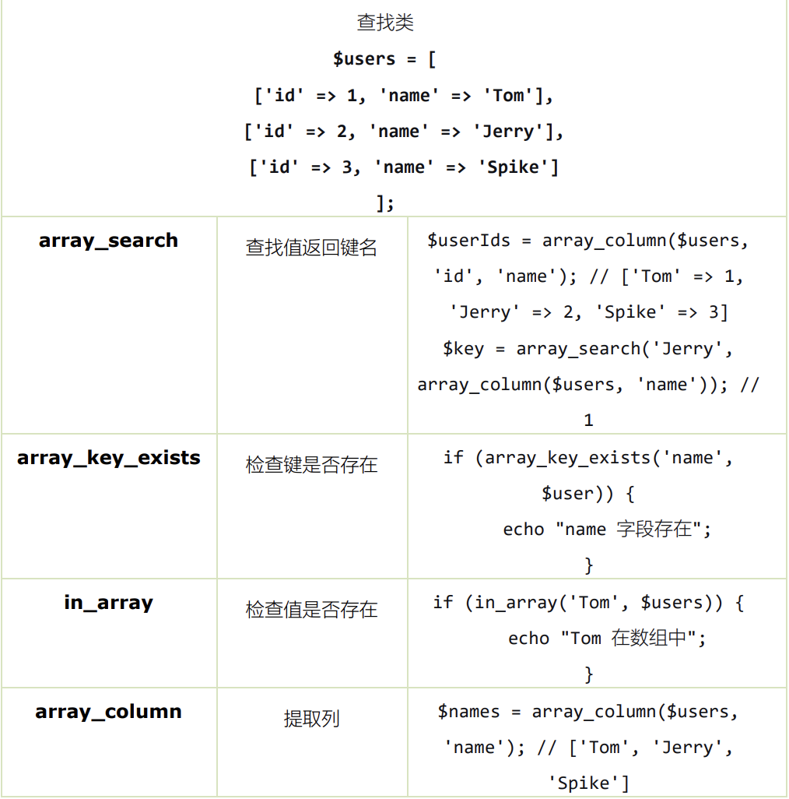
查找类

Slide 27
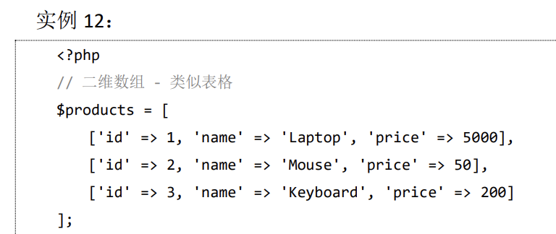
多维数组

Slide 28
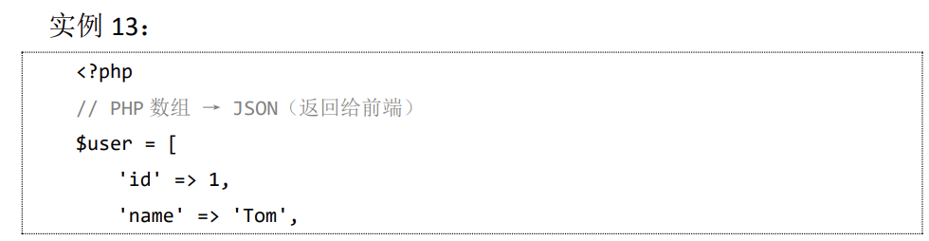
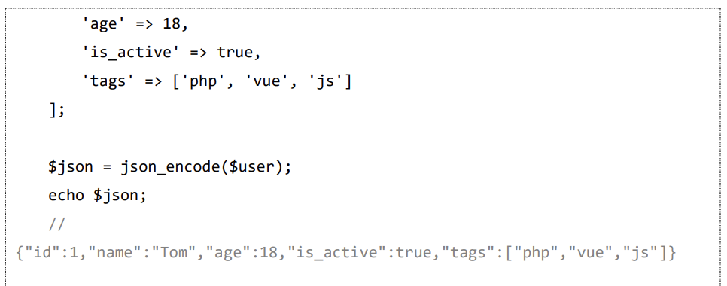
PHP数组→JSON

Slide 29
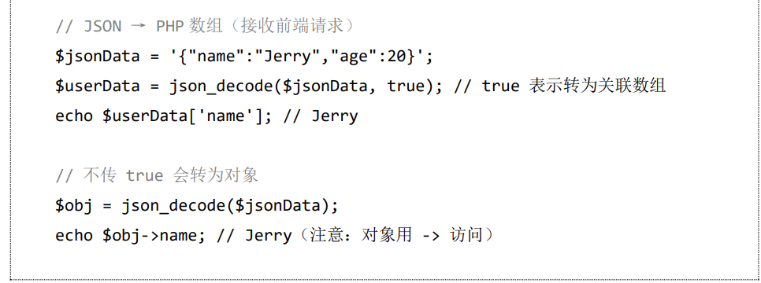
JSON →PHP数组

Slide 30
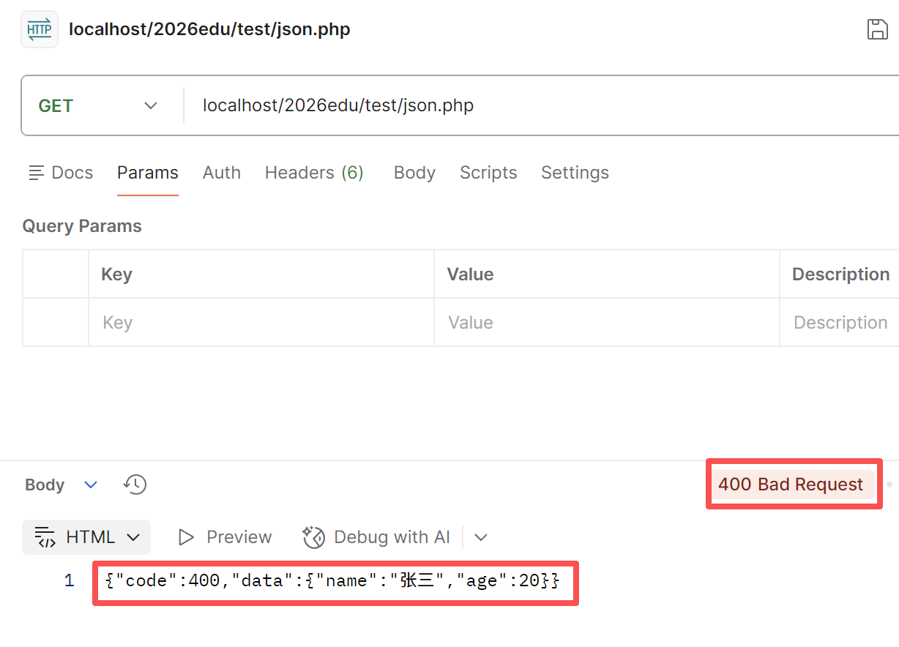
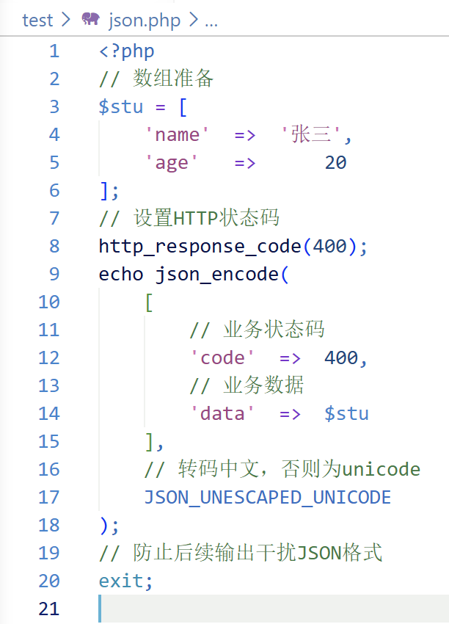
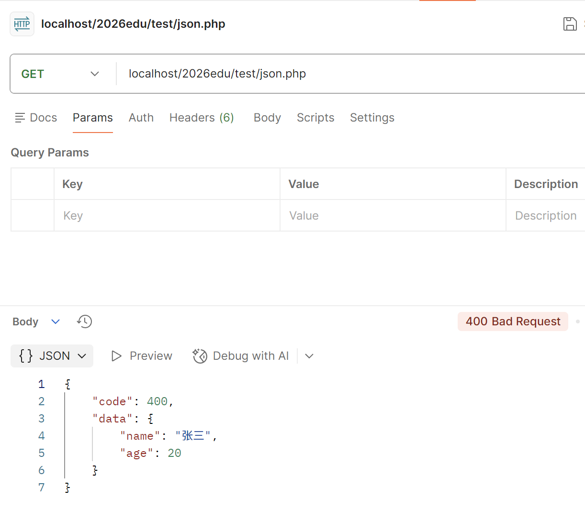
演示：向前端发送JSON

Slide 31
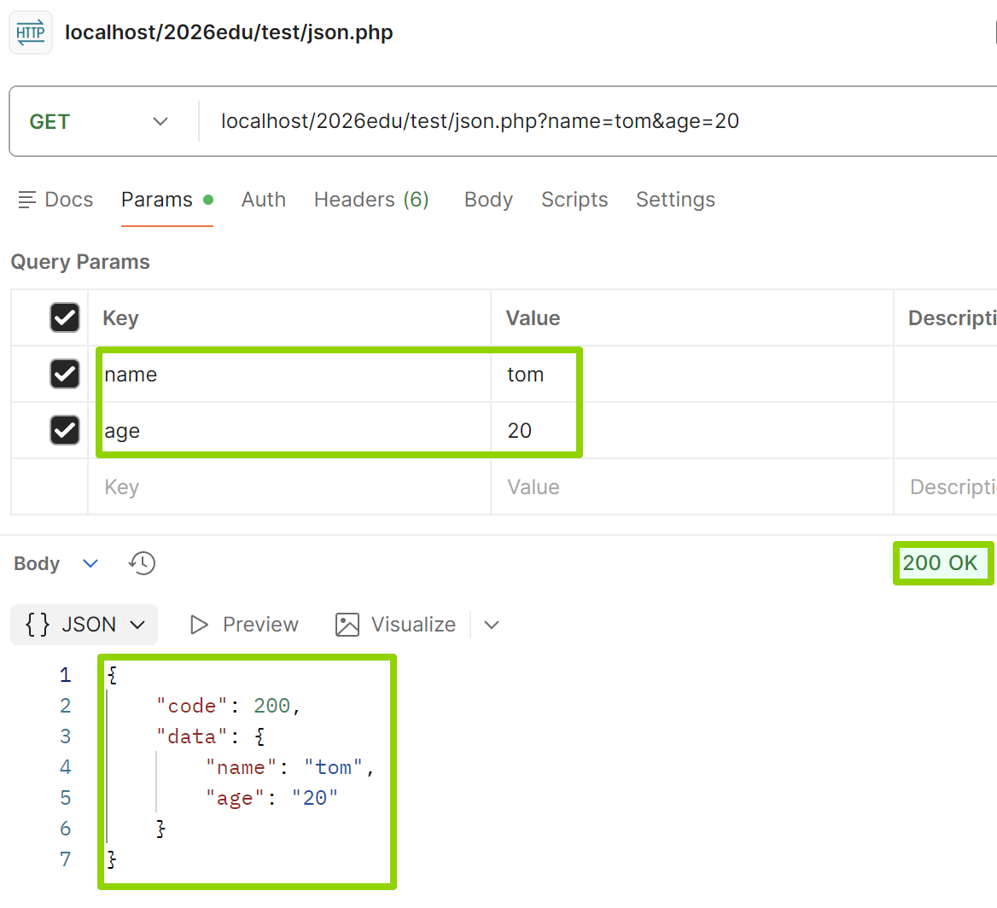
作业一
在POSTMAN创建一个请求，用GET方法name 和 age 参数；
获取参数的值并写入数组；
利用echo向前端输出JSON格式的响应，格式见右图所示；
响应码为200

Slide 32
运算符
算术运算符
赋值运算符
字符串运算符
比较运算符
逻辑运算符
优先级

Slide 33
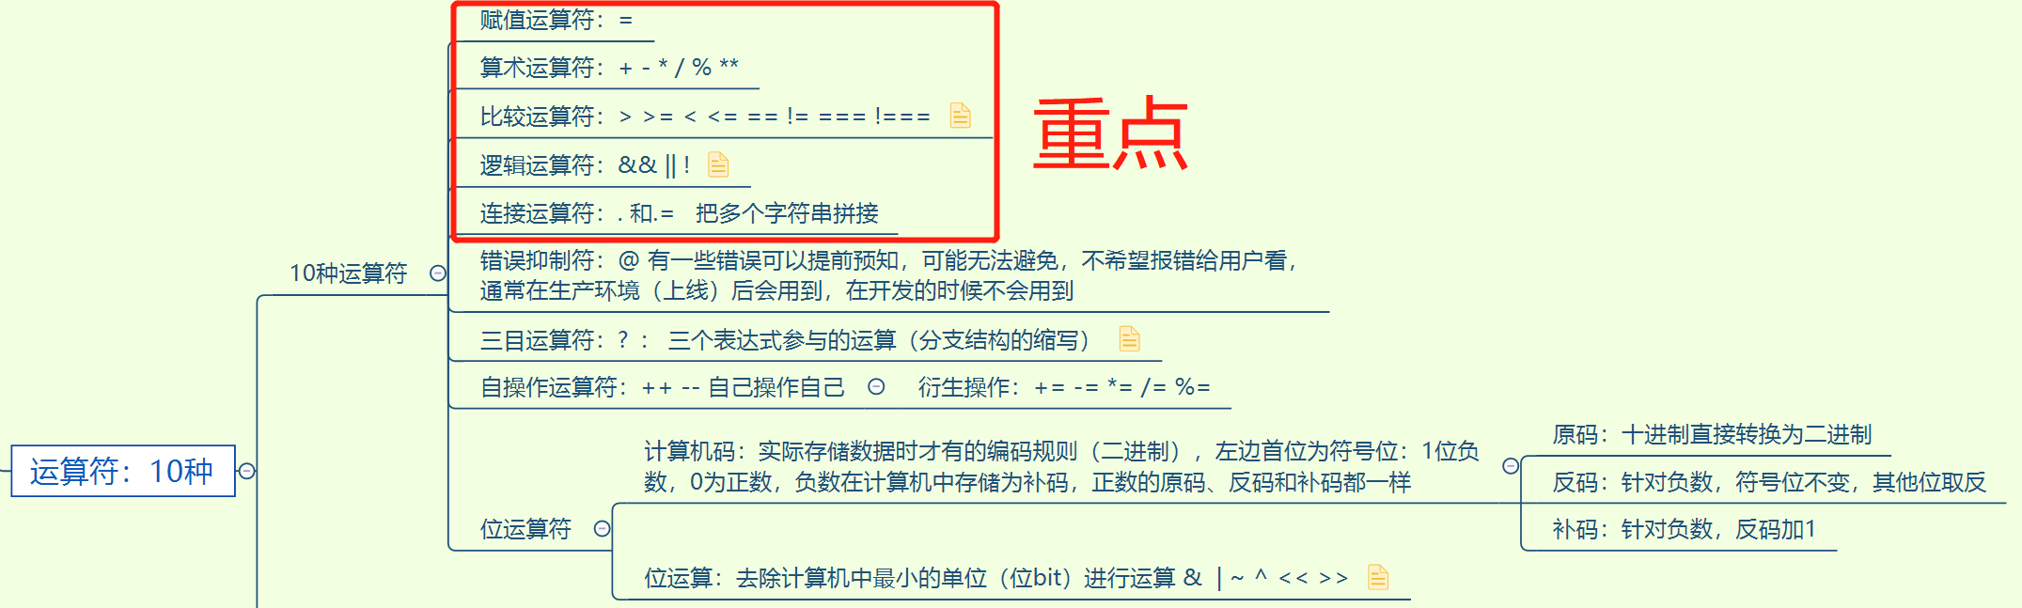
运算符

Slide 34
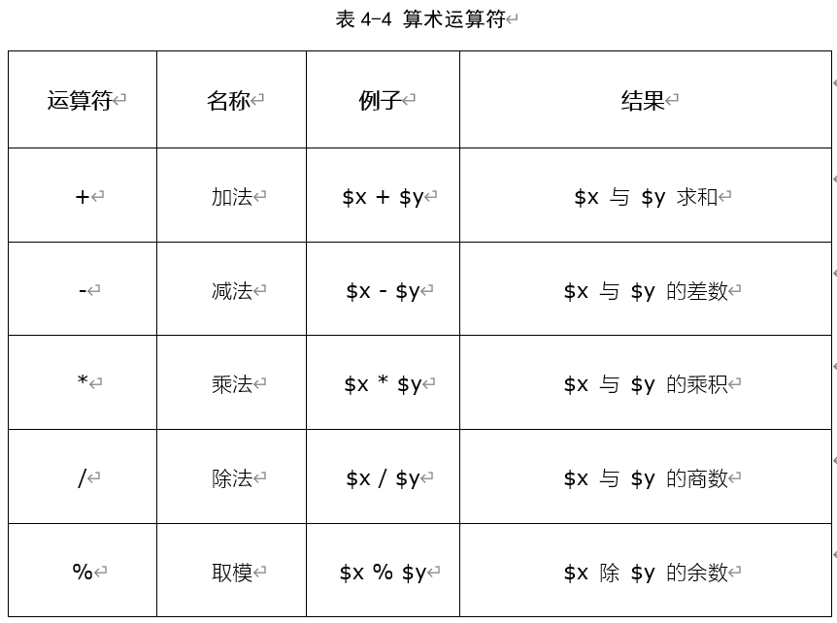
算术运算符

Slide 35
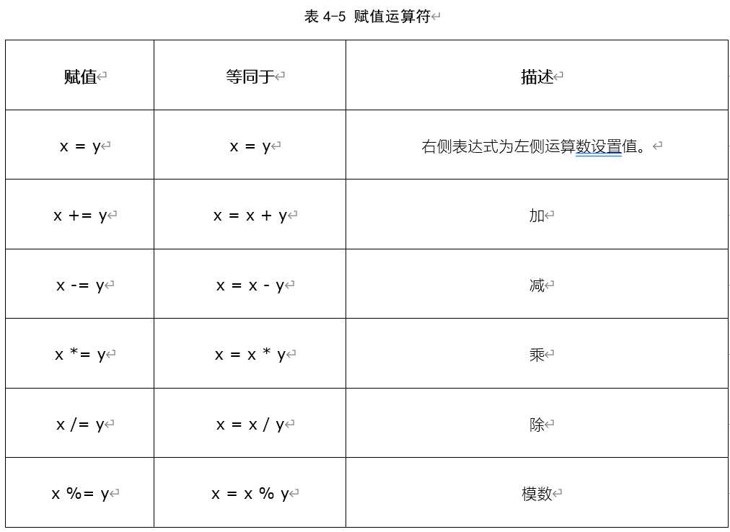
赋值运算符

Slide 36
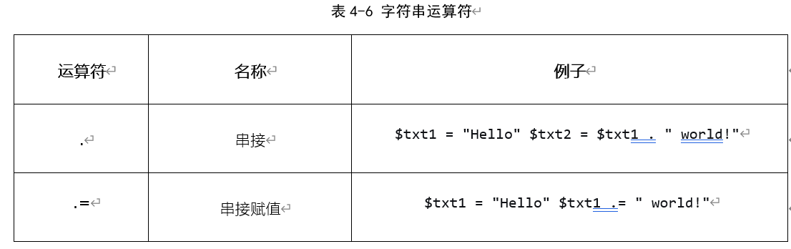
字符串运算符

Slide 37
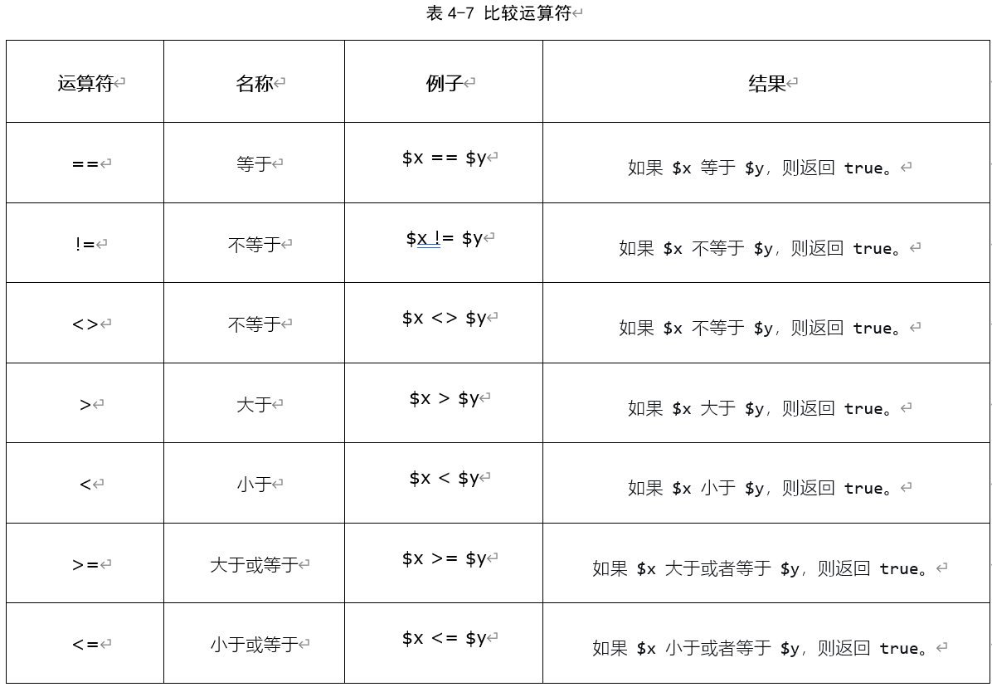
比较运算符

Slide 38
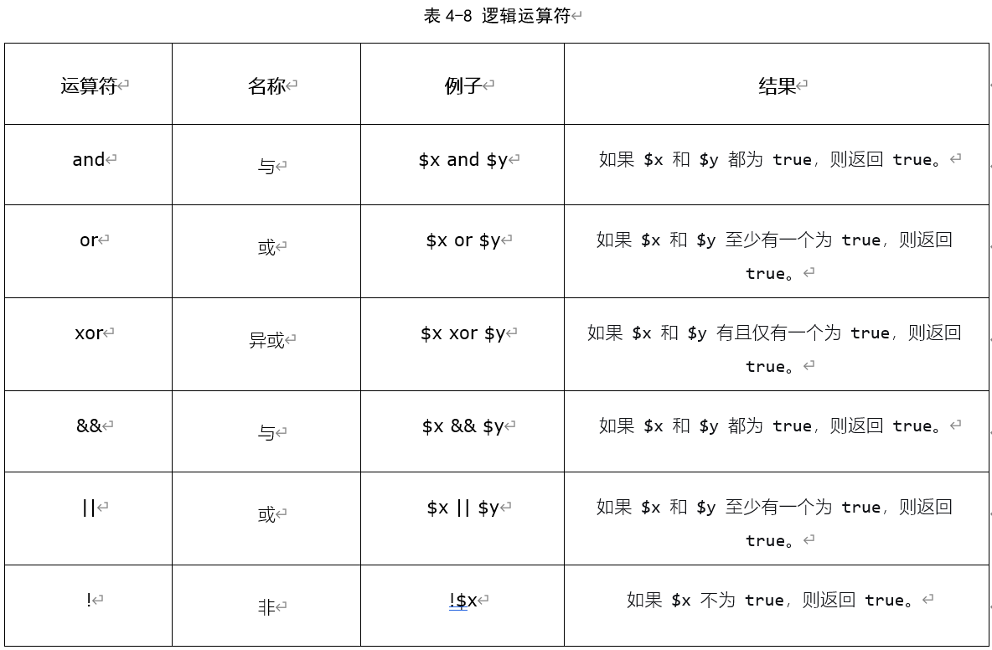
逻辑运算符

Slide 39
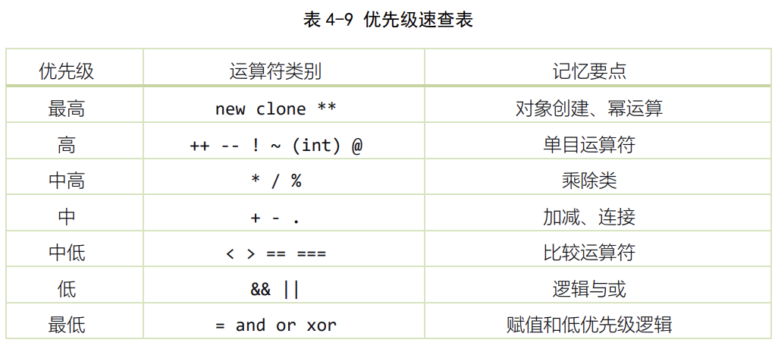
优先级
使用括号明确优先级并提高可读性，
避免混合使用&&和 and（||和 or），因为它们优先级不同，建议使用&&和||
除赋值和部分单目运算符是 右结合外，多数是左结合。

Slide 40
条件语句+循环
条件语句
循环

Slide 41
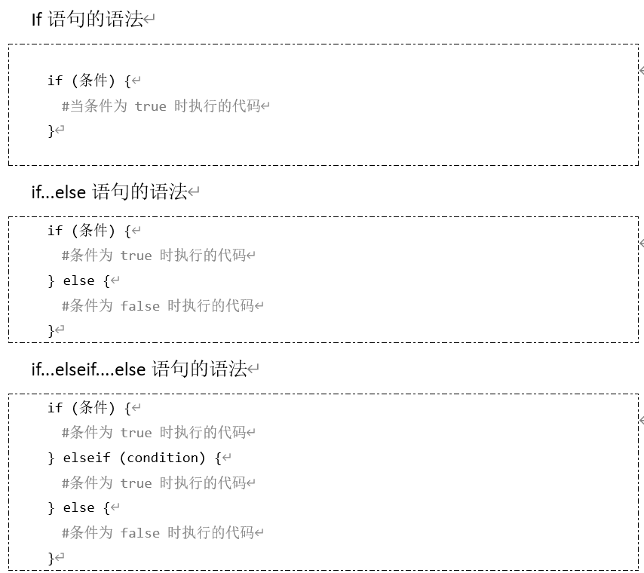
选择语句

Slide 42
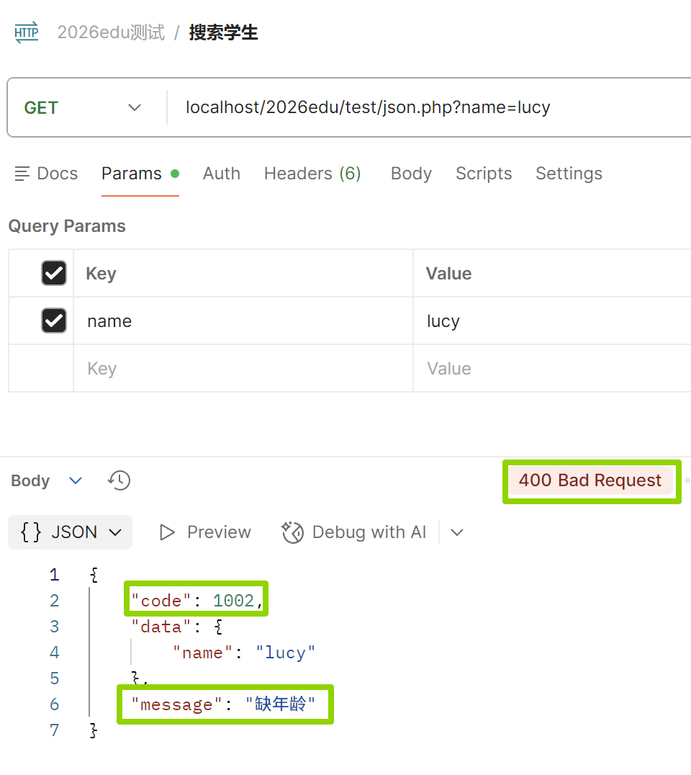
作业一优化
完善代码提示机制，JSON格式如右图所示，要求：
若用户的name参数未提交，则状态码设置为400，业务代码设置为1001，并添加相应提示；
若用户的age参数未提交，则状态码设置为400 ，业务代码设置为1002 ，并添加相应提示；
若全部未提交，则状态码设置为400 ，业务代码设置为1003 ，并添加相应提示；

Slide 43
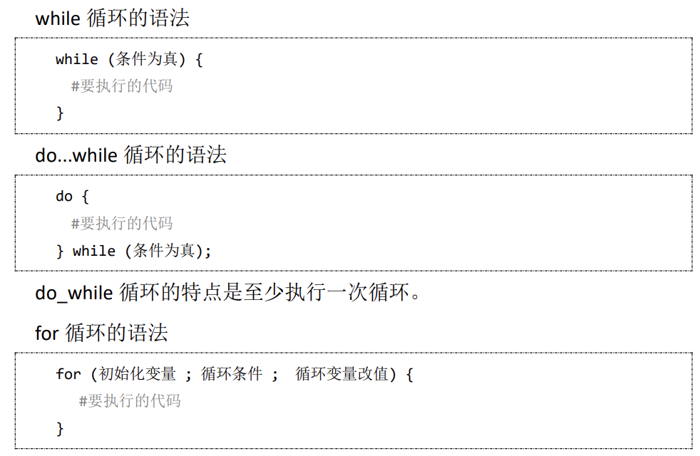
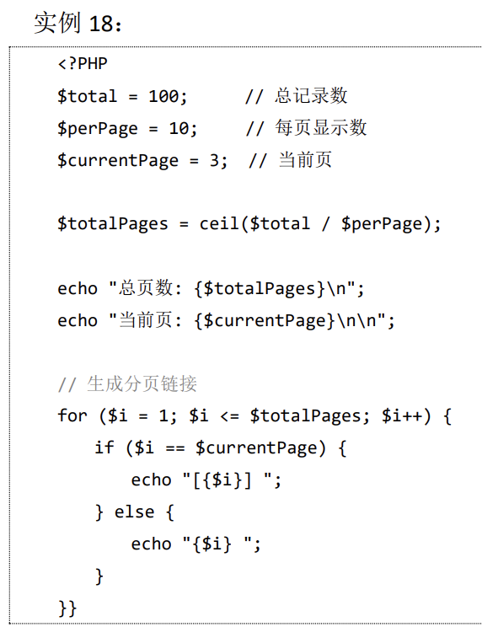
循环

Slide 44
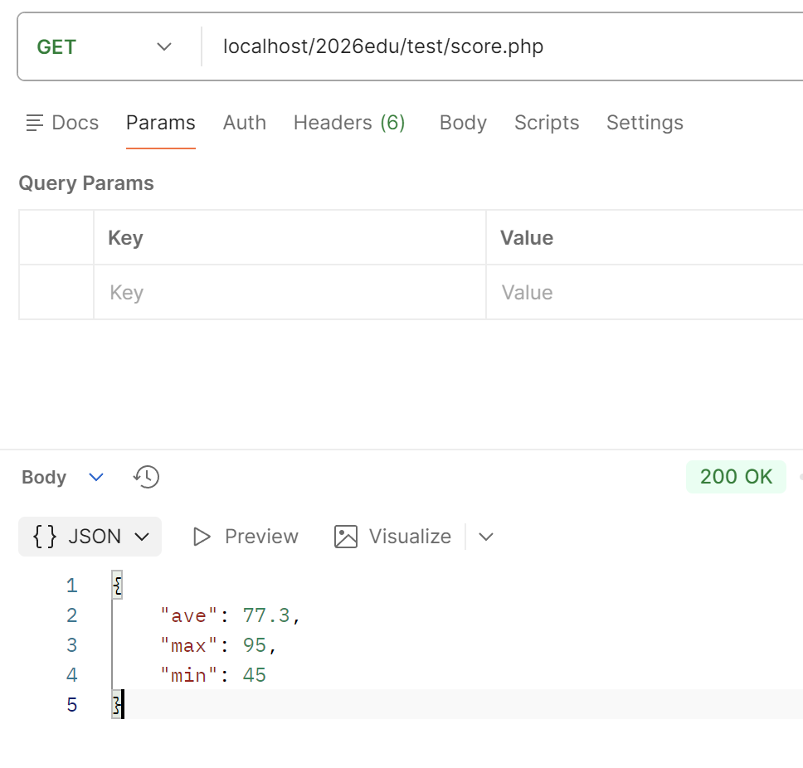
作业二
要求：使用二维数组存储5个学生的姓名和成绩
利用循环完成数组处理，要求以JSON格式向前端输出：
班级平均分
找出最高分和最低分的学生

Slide 45
作业三（课后完成，不计分）
项目：简易学生信息管理系统
要求：使用 PHP 实现一个简易的学生信息管理系统，包含以下功能：
学生列表展示（表格形式）
添加学生（ GET提交动作+学生信息）
删除学生（GET提交动作+要删除的数组序号）
编辑学生（选做）
搜索学生（ GET提交动作+要搜索的学生姓名）
数据存储：使用二维数组

Slide 46
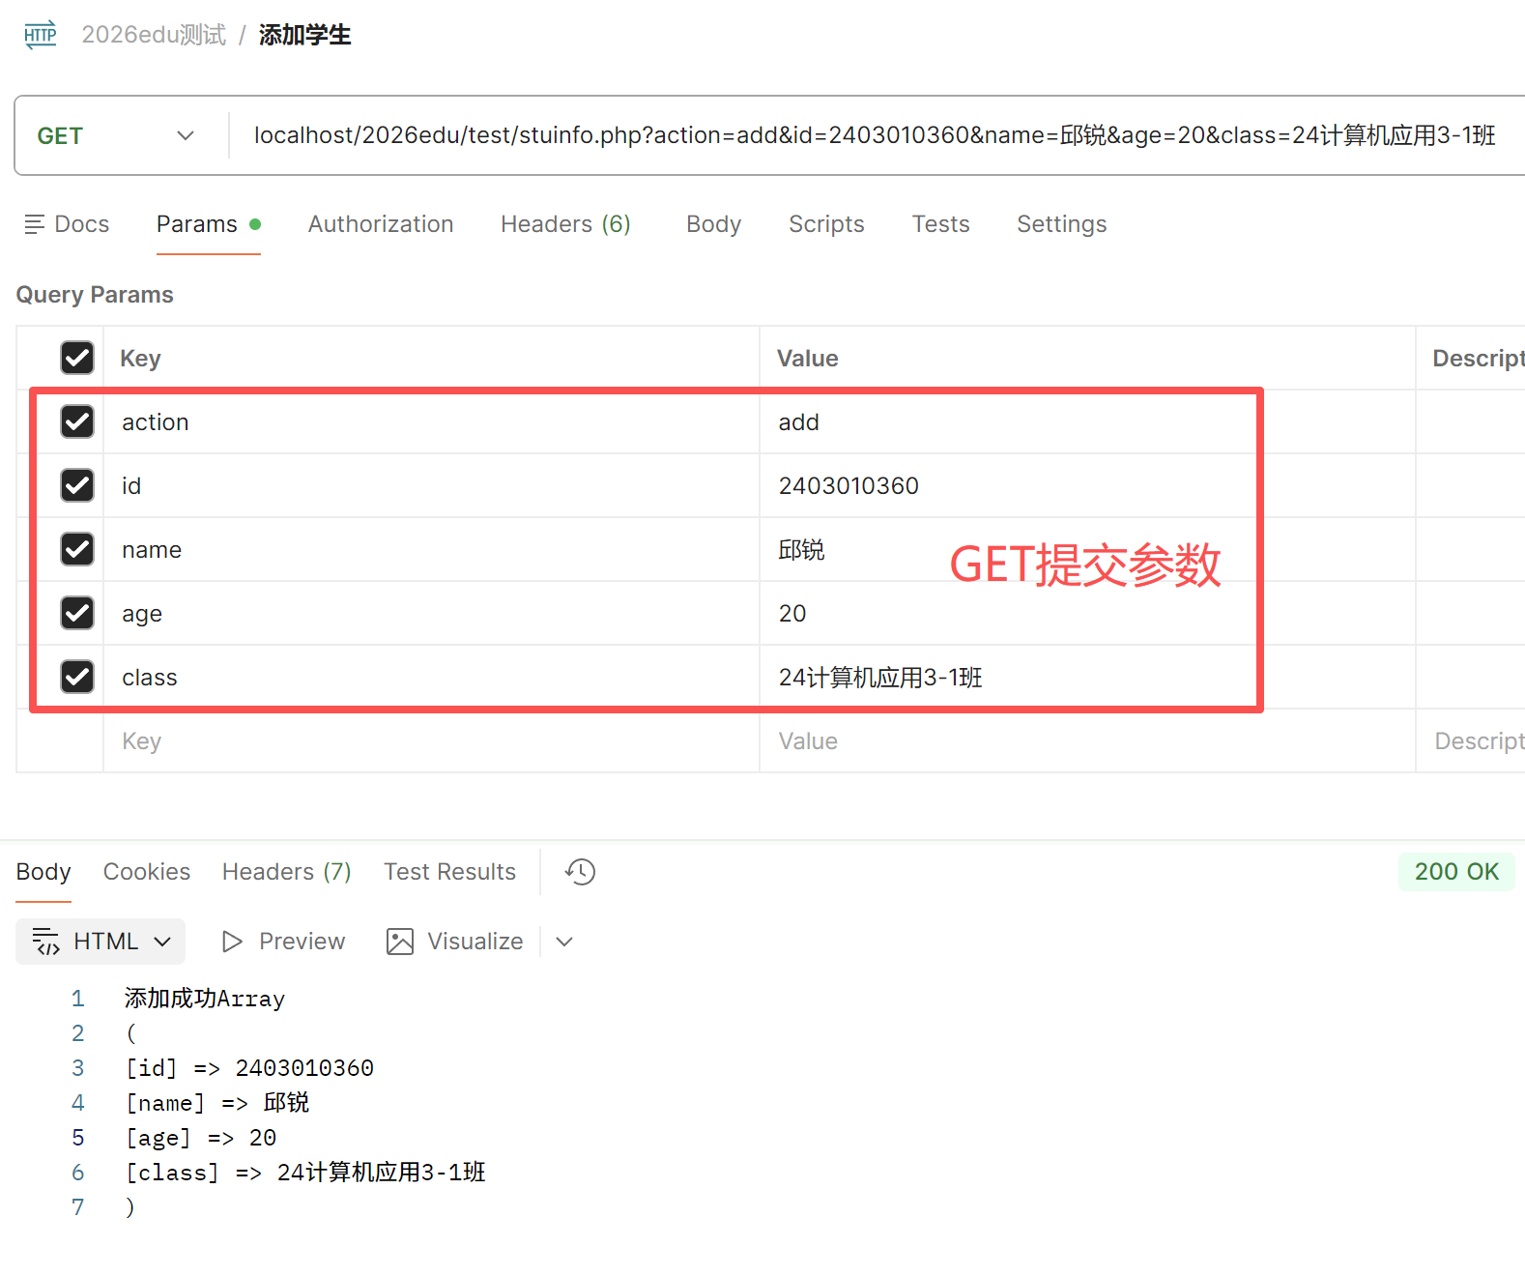
作业三展示：添加学生

Slide 47
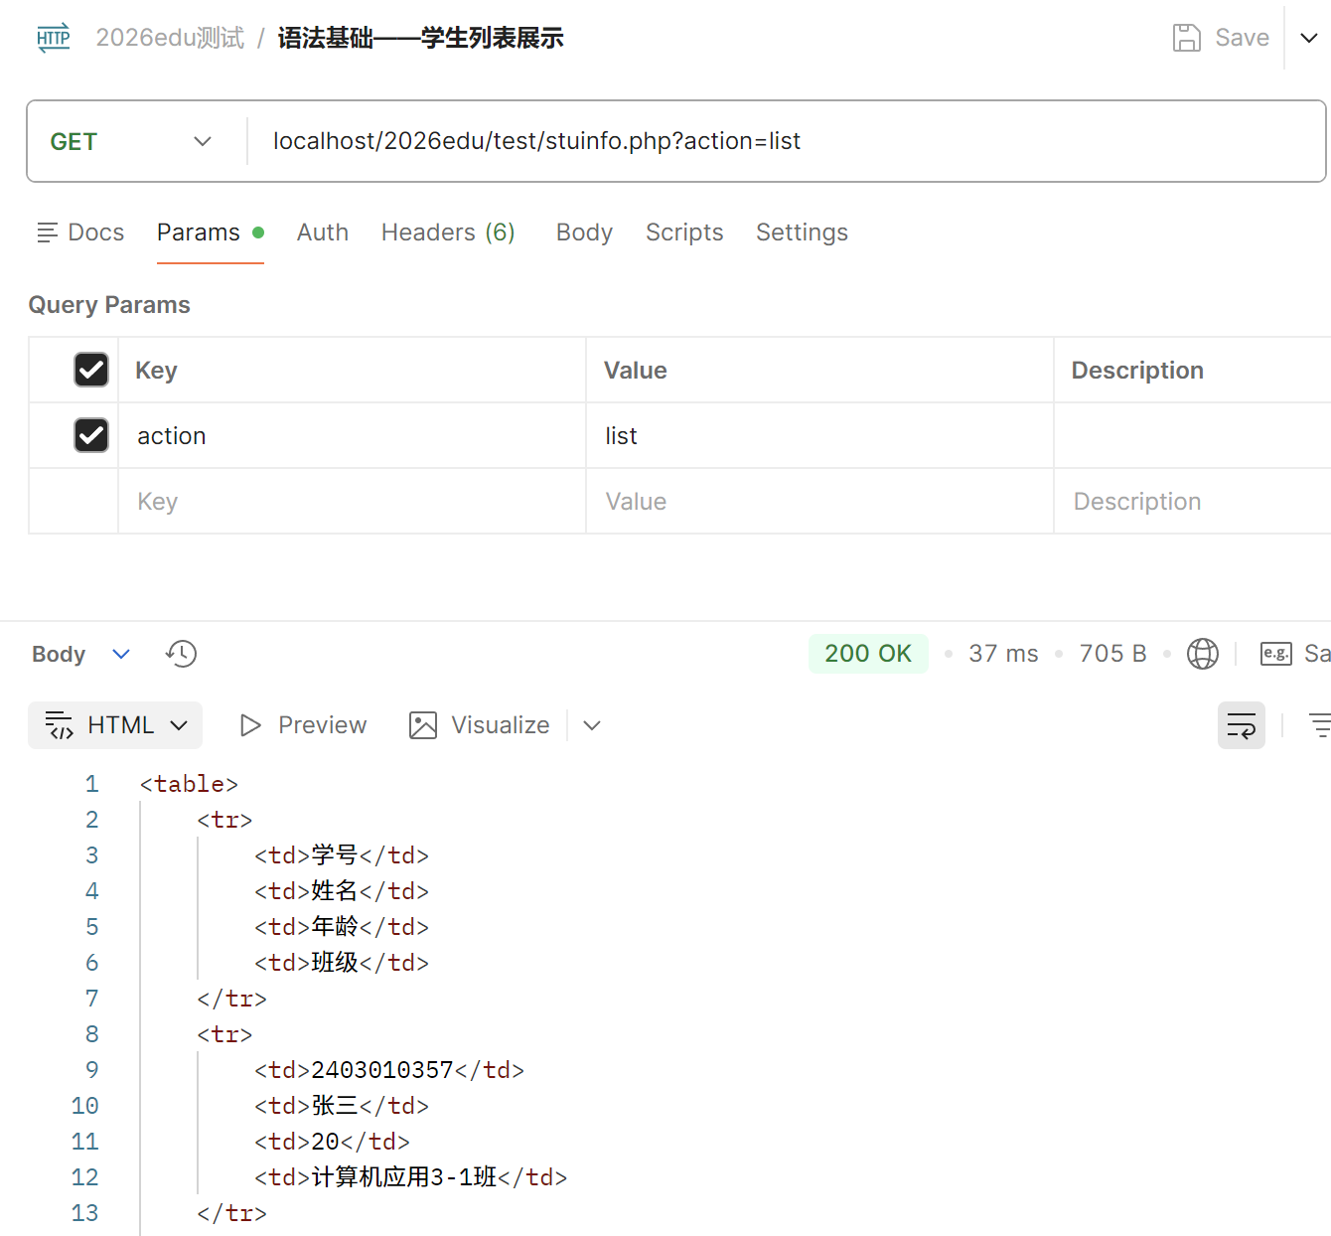
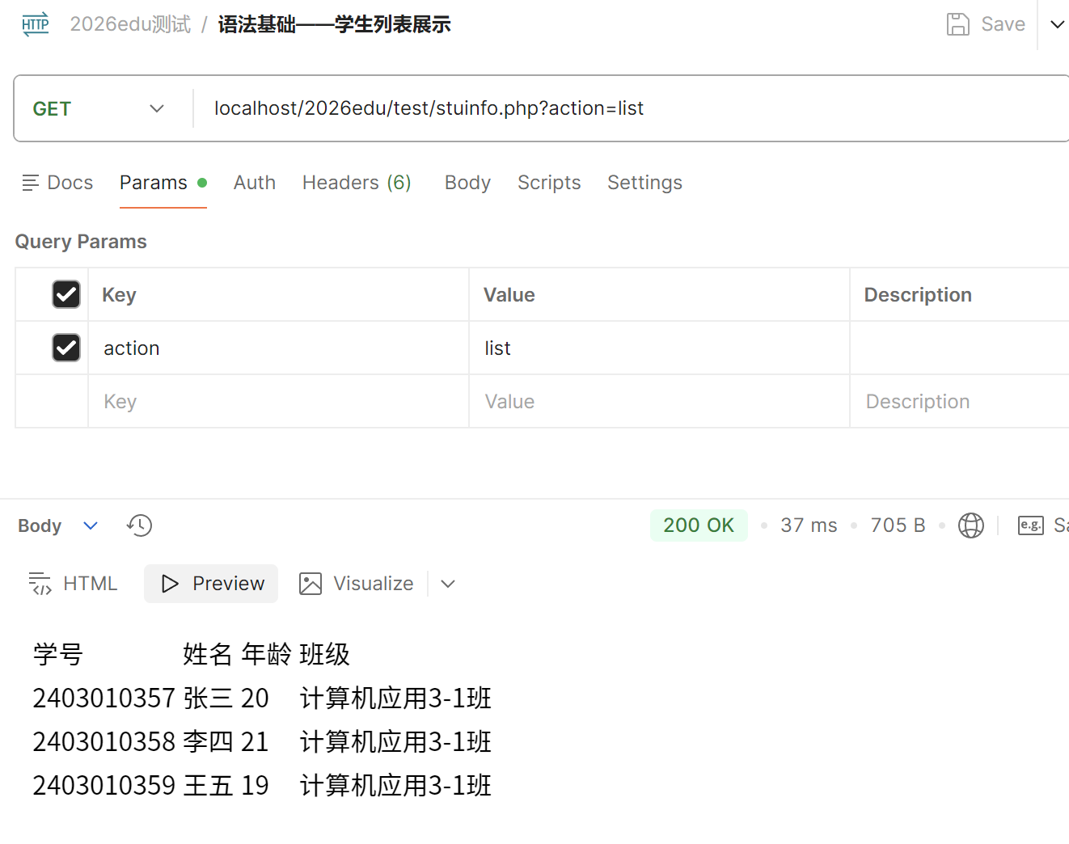
作业三展示：列表展示

Slide 48
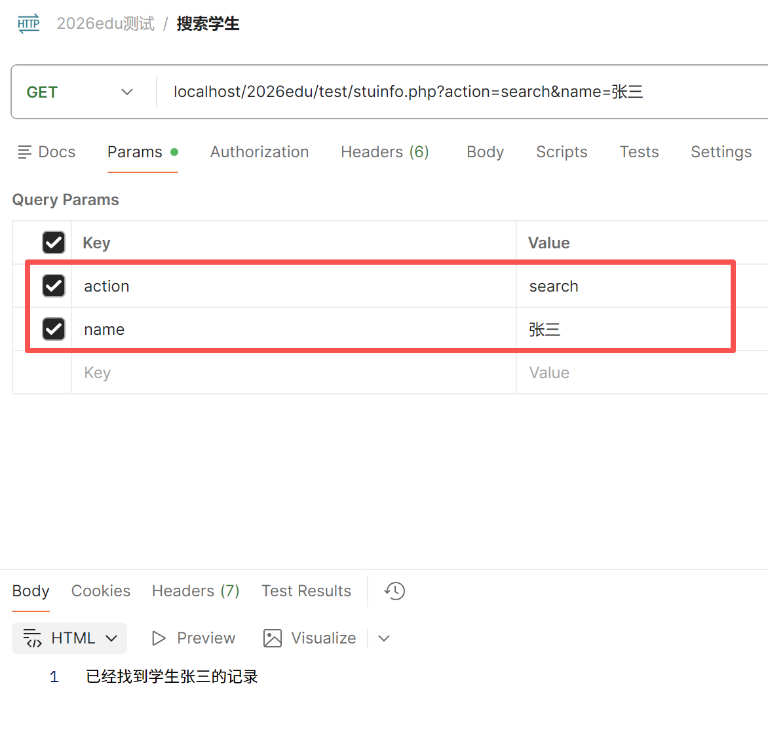
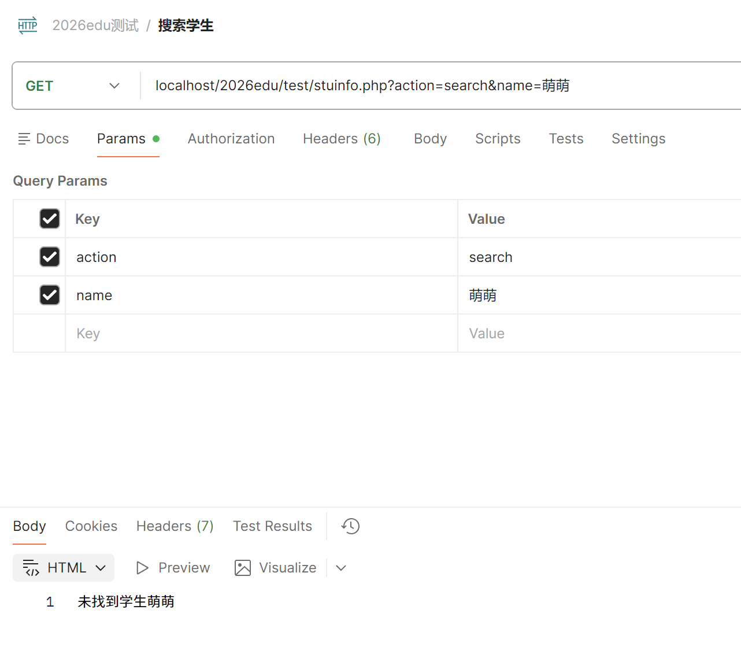
作业三展示：搜索学生

Slide 49
PHP规范
总体规范
命名规范
控制结构规范
数据库应用规范

Slide 50

总体规范

Slide 51

命名规范

Slide 52


控制结构规范

Slide 53

数据库应用规范

Slide 54
第四次课汇总提交
提交要求（合并多个图片为一个pdf文件提交）
提交内容：
提交标识：
每张图片的显眼位置，写上自己的学号！
作业一的代码截图；
填写必要的注释。
作业二的代码截图；
作业一的POSTMAN请求和响应界面截图；（4种情况）
作业二的POSTMAN请求和响应界面截图；

Slide 55
禁止抄袭
作业中如果发现与自己信息不一致的情况，一律被认定为抄袭！！！

